Slide 1
李文慧的二轮充电桩开源系统
电动自行车充电桩
Electric bicycle charging pile

Slide 2
01
消费者需求
管理者需求
建设机遇
市场背景

Slide 3
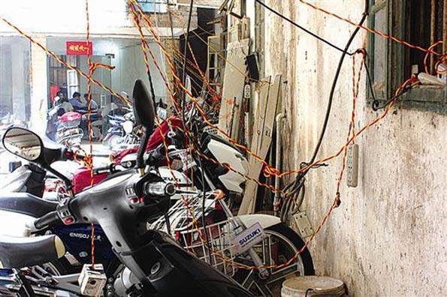
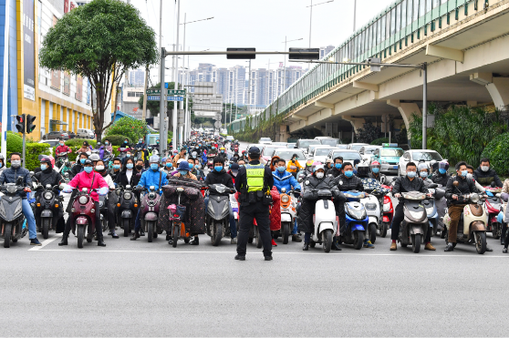
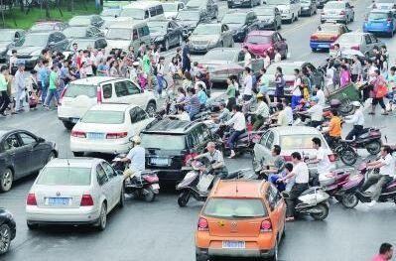
消费者需求分析
■ 火灾隐患巨大
2021年以来，全国发生电动自行车火灾事件10030起。
从火灾场所看，居民住宅、自建房和沿街门店是电动车火灾高发场所。
从发生月份看，电动车火灾随气温升高呈逐月上升的趋势明显，6月份1215起，比1月份增幅高达56%
■ 电动车保有量巨大
据工信部数据显示，2020年1-10月，电动自行车完成产量2548.0万辆，同比增长33.4%。10月当月，电动自行车完成产量249.9万辆，同比增长29.9%。截至2019年底，全国有超过3亿台两轮电动车在道路上行驶。
电动自行车
销量屡创新高
火灾隐患
仍普遍存在
短途出行需求
成为刚需
■ 充电需求旺盛
物流行业景气度上升、疫情影响下线上消费比例增加、提倡绿色出行等多重因素影响下，电动自行车出行已逐渐成为人们短途交通的首选，同时催生了对电动自行车充电的巨大需求。
保守估计每台车1个月充电消费平均15元计算，电动自行车充电市场规模超500亿！

Slide 4
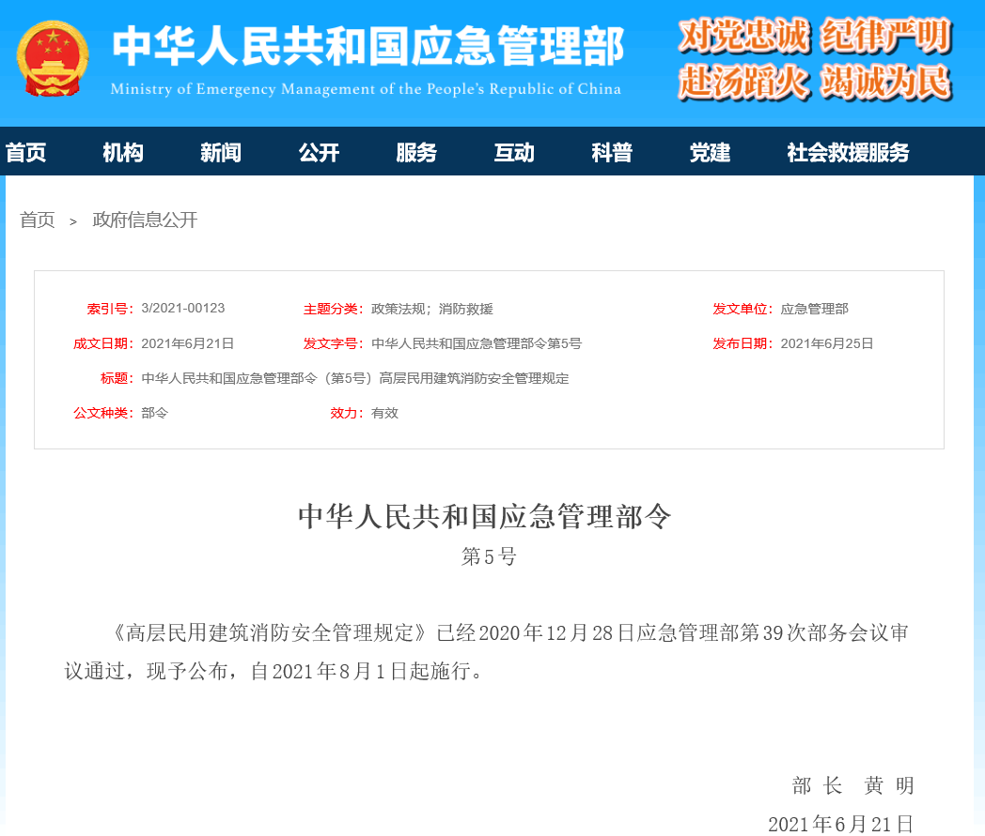
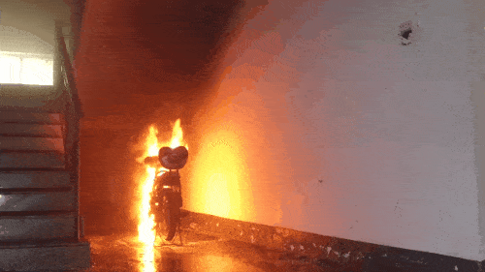
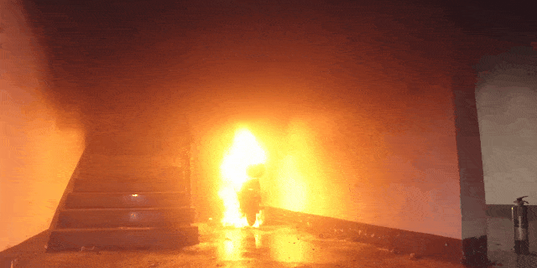
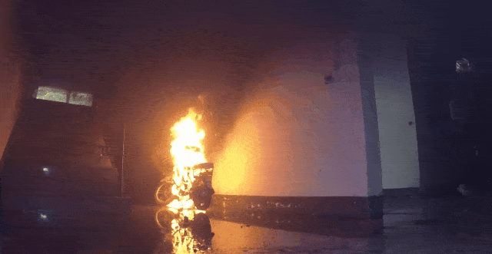
管理者需求分析
电动车电瓶过充起火
起火1-3分钟
产生大量的浓烟和有毒气体
起火5-8分钟
火焰中心温度超过600℃，烟气温度超过300℃
6月底，应急管理部令(第5号)发布：《高层民用建筑消防安全管理规定》自2021年8月1日起施行。新规事关业主们的安全大事，七种违反禁止性规定的行为最高将被罚款1万元，其中就包含要求禁止电动自行车停放在楼道、门厅等重点防护场所中。
据统计，自2010年11月至2019年5月，全国共发生66起因电动车火灾引发人员伤亡的事故，共造成275人死亡，其中死亡3人以上火灾48起（较大火灾45起、重大火灾3起），火灾起数占比72.7%，亡人数量占90%，80%的电动车火灾是在充电时发生的。

Slide 5
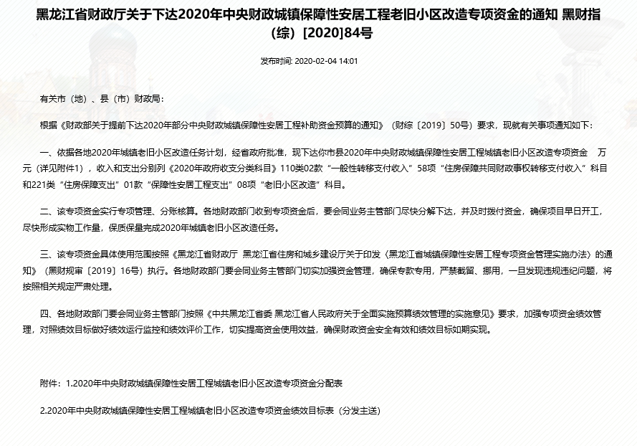
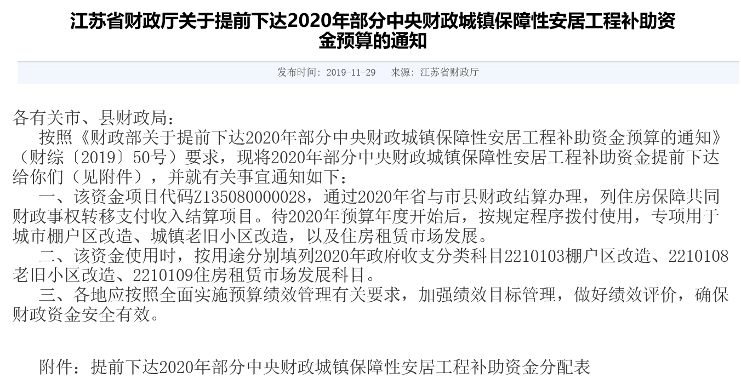
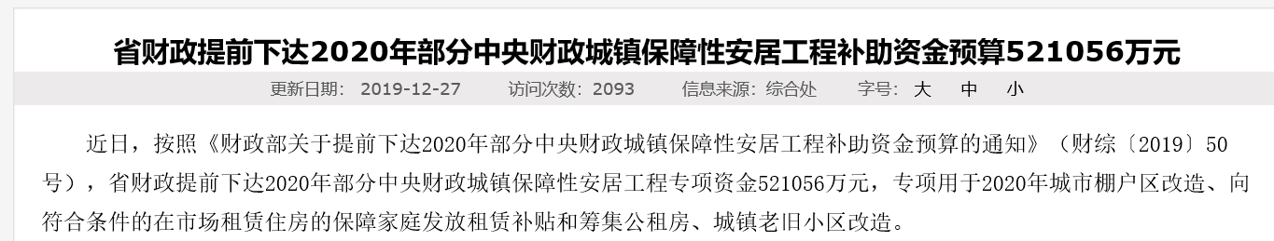
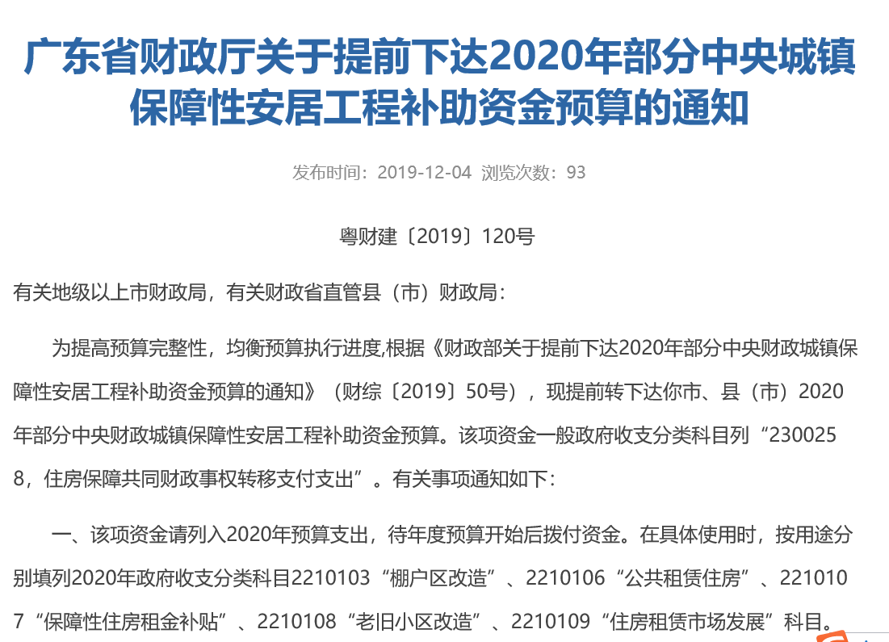
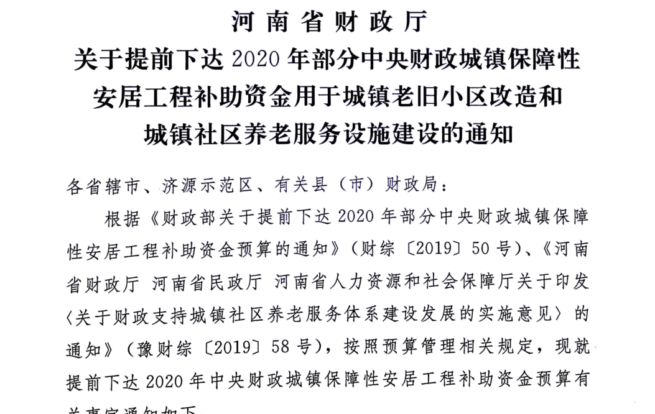
建设机遇
老旧小区改造中重要的一环
电动车充电管理区域建设需求量大
黑龙江省25.13亿
江苏省26.2亿
江西省52.1亿
广东省9.38亿
河南省31.7亿

Slide 6
充电桩产品功能
多种类解决方案
02
核心优势

Slide 7
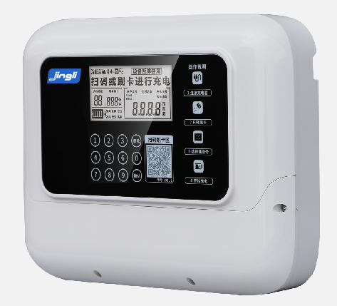
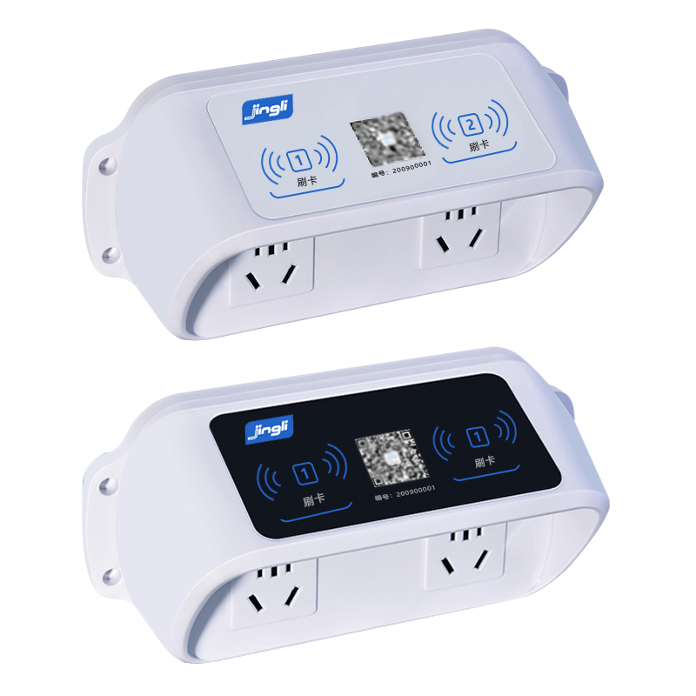
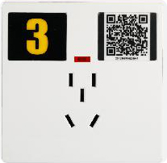
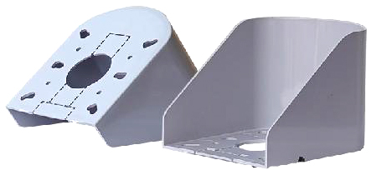
充电桩专代业务主要产品——电动自行车充电桩
应用场景
功能特性
广泛应用于各类小区、楼宇、工厂、公司、学校、医院等场景的电动自行车充电场景中，解决电动自行车集中管理和安全充电需要。
充满自停或充电时间到，设备自动断电，延长电池使用寿命；
当拔掉电动车插座后（无充电电池接入），插座自动断电，防止蹭电；
具有断电记忆功能，停电后在来电时可恢复到断电时的状态；
内置电流检测电路，过载、短路、漏电等充电异常情况能自动断电，保护人身安全；
收费标准可自由设置；
支持远程充电、续费充电等，方便用户使用；
移动一键支付（微信、支付宝），IC卡刷卡支付、投币支付（外接投币箱）进行充电；
用户手机查看充电信息，详细历史充电记录。
应用价值
解决电瓶车无法上楼充电难题；
小区物业创收的良好途径；
规范电瓶车乱停乱放，避免乱拉电线、堵塞消防通道；
避免违规充电引起火灾，让业主能放心使用。
增加房地产卖点，赢得业主认可；
两路独立式充电桩
集中式充电桩
插座与充电桩本体集成，安装更便捷！
充电桩搭配插座使用，应对大场地需要！

Slide 8
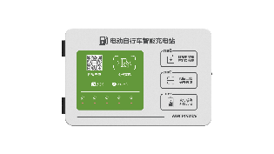
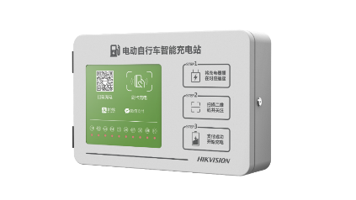
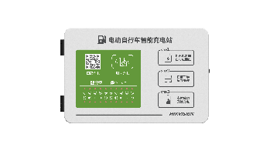
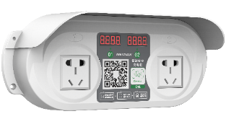
智能充电桩型号一览
多种规格、通信模式，满足不同场景需求
五路大功率充电桩
十路充电桩（4G/有线）
二十路充电桩
两路独立式充电桩新品
可选配件
充电桩插座（10A） NP-C01
插座防水罩 NP-C02
充电IC卡 NP-C03
投币箱 NP-C04
型号 | NP-C10-G(4G) | NP-C11-G(4G) | NP-C11-Y | NP-C12-G(4G) | NP-C02-G（主机） | NP-C02-G（从机）
推荐输入总电源线 | BVR 10mm²（铜芯） | BVR 4mm²（铜芯） |  | BVR 6mm²（铜芯） | BVR 4mm²（铜芯）
设备输出路数 | 5路 | 10路 |  | 20路 | 2路
单通道输出电压 | AC180V-250V/50-60HZ同步输出
单通道输出电流 | 20A（可设置） | 5A(可设置)
推荐输出电源线 | 单路≥BVR 4mm²（铜芯） | 单路≥BVR 1.5mm²（铜芯） |  |  | 插座集成于充电桩中
最大负载功率 | 单路4KW，总计20KW | 单路1KW，总计10KW |  | 单路1KW，总计20KW | 单路1KW，总计2KW | 单路1KW，总计2KW
无线通信 | 4G | 4G | 有线（网口） | 4G | 4G | Zigbee无线通讯与主机互联
支付方式 | 支付宝、微信、刷卡，投币（可扩展） |  |  |  | 支付宝、微信、刷卡
集中式充电桩
分布式充电桩
5路大功率主机适合大功率三轮车充电；10/20路主机适合电动自行车充电。

Slide 9
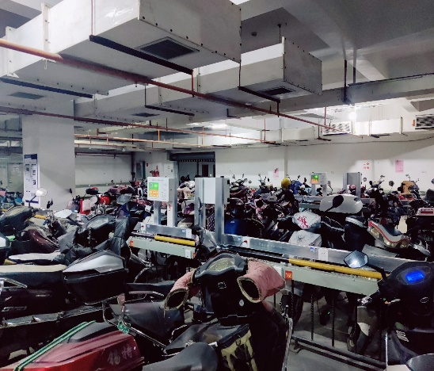
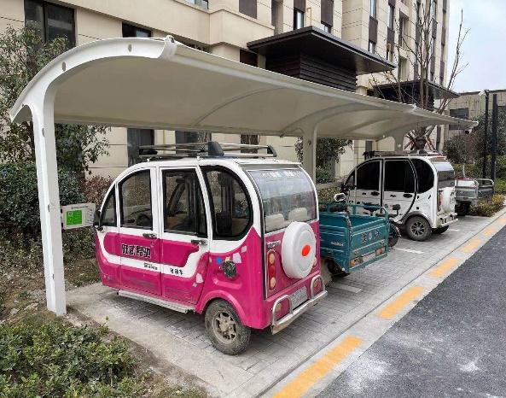
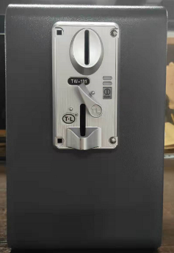
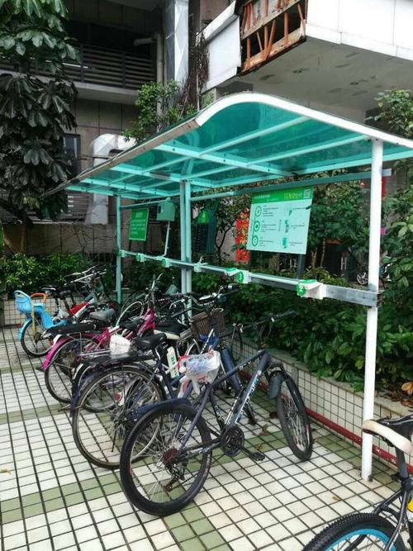
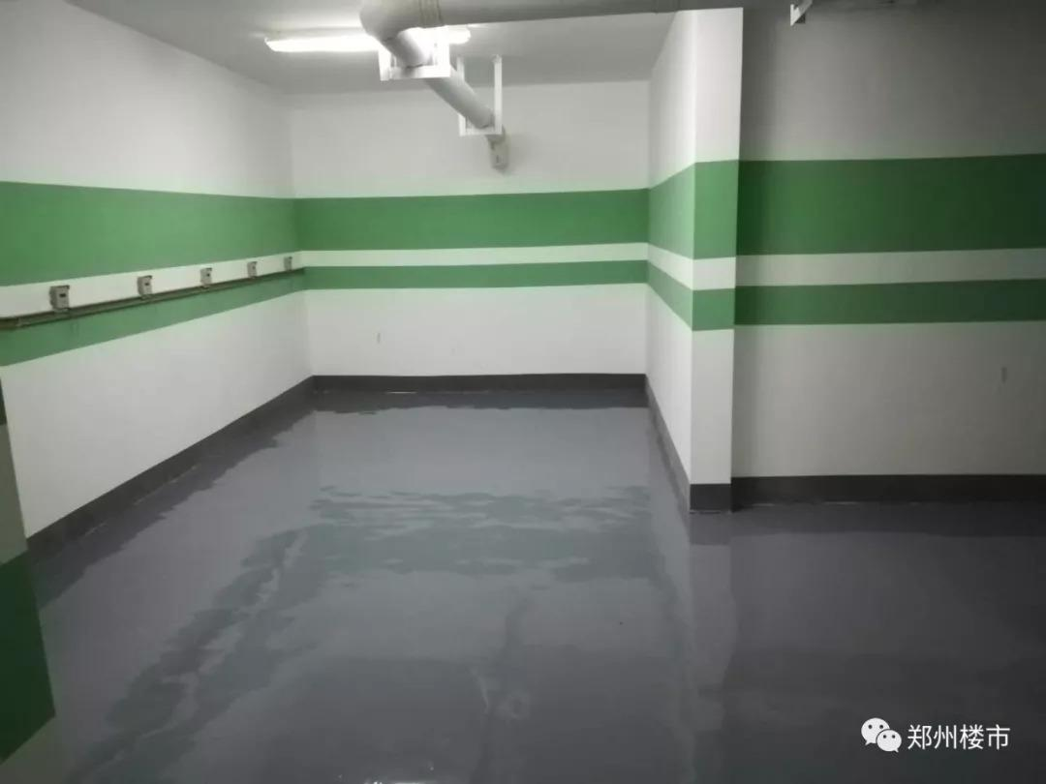
充电桩产品——多种应用场景选择
火线1
火线2
火线3
火线4
火线N
零线
……
需要使用投币装置的场景
需要大面积覆盖的场地
需要大功率充电的场景
地线
火线
零线
……
从机1
从机2
从机9
zigbee
（支持桥接链接）
最多1带9
间距不超过15米
只能停几台车的场地
信号不好的地下车库
主机

Slide 10
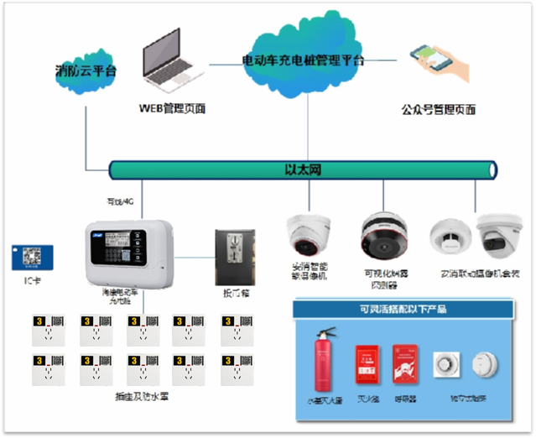
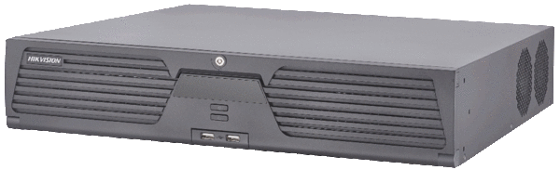
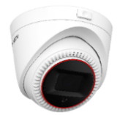
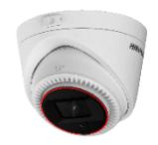
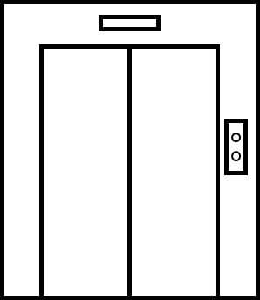

多种类解决方案——助力业务开拓
鲸哩电动车充电桩综合解决方案
电动车电梯控制解决方案
客户端
I系列NVR（推荐）
安消智能摄像机
安消智能摄像机
安消智能摄像机
检测电瓶车：常闭信号
未检测电瓶车：无信号
安消智能摄像机
电梯内开门键

Slide 11
03
专代客户运营模式
客户关注的问题
业务运营模式

Slide 12
电瓶车充电桩运营
经销商模式（客户铺货）
项目化运作（“禁、疏、管”一体化管理形成闭环）
出售设备+服务费
一般情况下设备价格会高出两倍，包三年包括服务费
（一般使用使用场景：工厂、企业，免费为员工提供）
镇、街/区/县/市级项目运作
通过住建、社区、区政府、市政府等相关渠道，主打安消融合概念，地区政府、消防或公安牵头进行推广，运营商负责建设、运营、维保。
运营投放模式（前期投资，通过卖卡充值不断增加投放规模）
运营商直接投放模式（适合零散小区及项目应用级别的运营）
运营商免费提供设备投放+充电收入与甲方利润分成
甲方包电费，收入毛利物业与专代按比例分润；
充电收入与甲方按比例均分，甲方承担电费；
甲方收取场地费，专代自负盈亏；
甲方向住户收取场地管理费（包月），充电桩仅开放给包月住户使用；
免费建设，按年收取服务费模式，充电收益由甲方获得；
合作客户共同运营——总代、二代模式 （适合区县、城市级运营）
总代免费提供设备
二级代理寻找小区物业（最终用户），提供运营服务支撑
专代与合作客户按比例分成运营利润

Slide 13
智能充电桩运营毛利分析
收益按照每台电动车每次充电2元（0.25元/小时*8小时） ；
市场上符合新国标的电动车，电池电压不高于48V，普遍电池容量为26AH，即充电需消耗1.2kWH（1.2度电）；
物业提供的电费成本0.8元/度；
单台充电桩毛利收入
如果充电桩的收入达到12元/天/桩，一个桩回报周期是：9个月
如果充电桩的收入达到15元/天/桩，则：回报周期如上计算：约7个月
如果充电桩的收入达到18元/天/桩，则：回报周期如上计算，约5个月
施工成本
电量消耗：每台电动车每次充电8小时，消耗电量1.2度；
电费收入：每次充电收入平均2元；
单次充电毛利：2元-0.8元/度*1.2度=1.04元
毛利率：1.04元/2元=52%
每台充电桩每日平均充电6台电动自行车；
每台充电桩一天的毛利为6台*1.04元/台/次=6.24元
每台充电桩每年毛利为6.24元/天*365天=2277.6元
额外投入
每台一次性投入1800元
（硬件+人工+辅材平均）
加上
运营成本
100000元/年
第一年净利润收入：355520元（2277.6元/台*200台-100000）
投入一年即可收回全部成本，第二年开始躺着赚钱！
随着运营时间延长，运营效率提升，目前最快收回运营成本的合作伙伴仅耗时三个月就收回了全部投入；
假设您的运营情况是：
投放200台充电桩（30个小区左右）
每年在精细化运营上投入10万
投放两年后均为净利润，投放越多，收益越高！

Slide 14
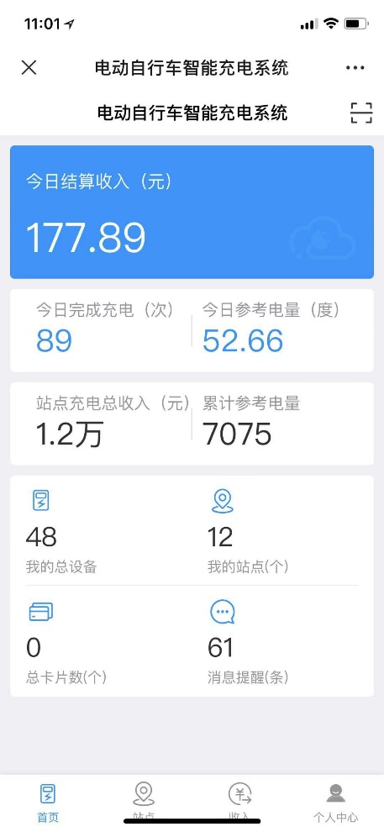
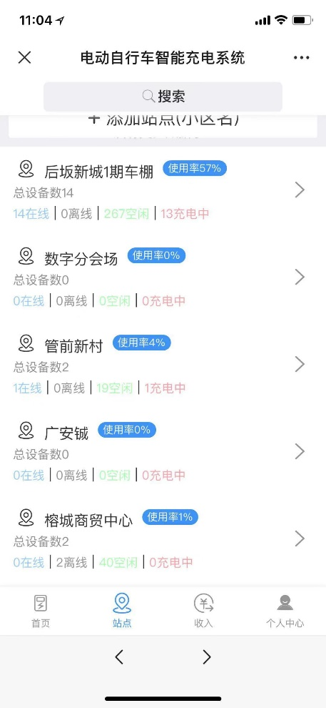
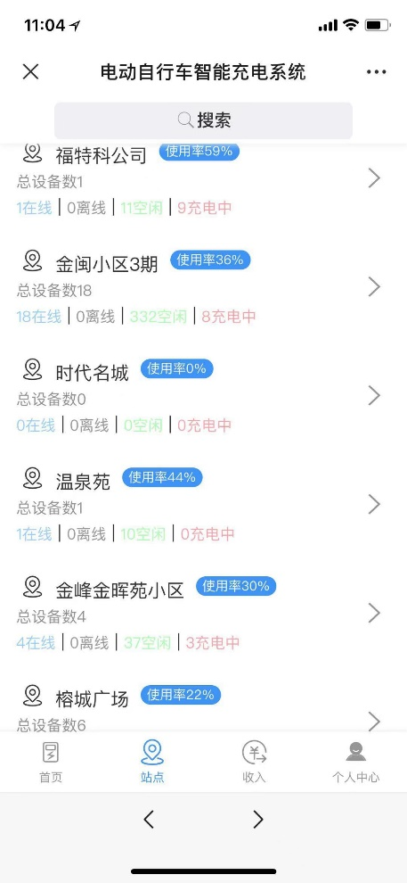

福建省某客户运营案例
客户代维护项目，无运营收入
客户名下运营维护48台鲸哩充电桩设备，其中14台为代维护（0收费），实际产生收益的有34台。
目前一个月平均收益为6000左右，平均每台设备每月收入176元。
客户为鲸哩传统经销商，拥有较多，物业客户，近期受5·10成都电动车进电梯火灾事件及福建物业协会相关发文影响，电瓶车充电桩需求大量增加，客户将逐步加大充电桩运营业务的投入力度。

Slide 15
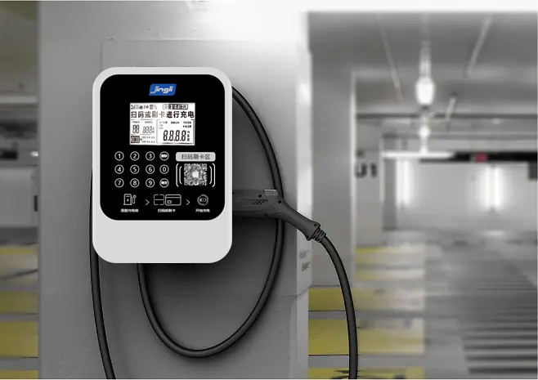
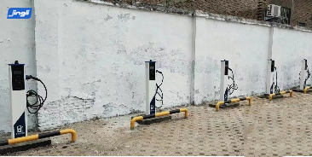
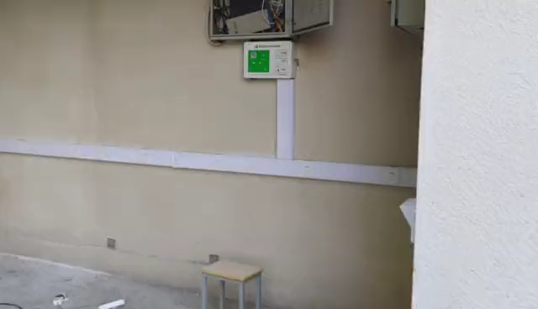
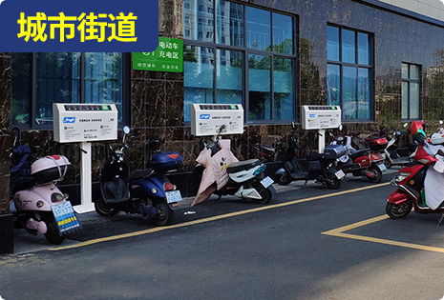
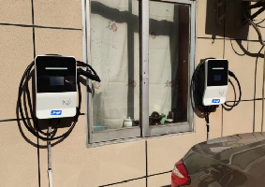
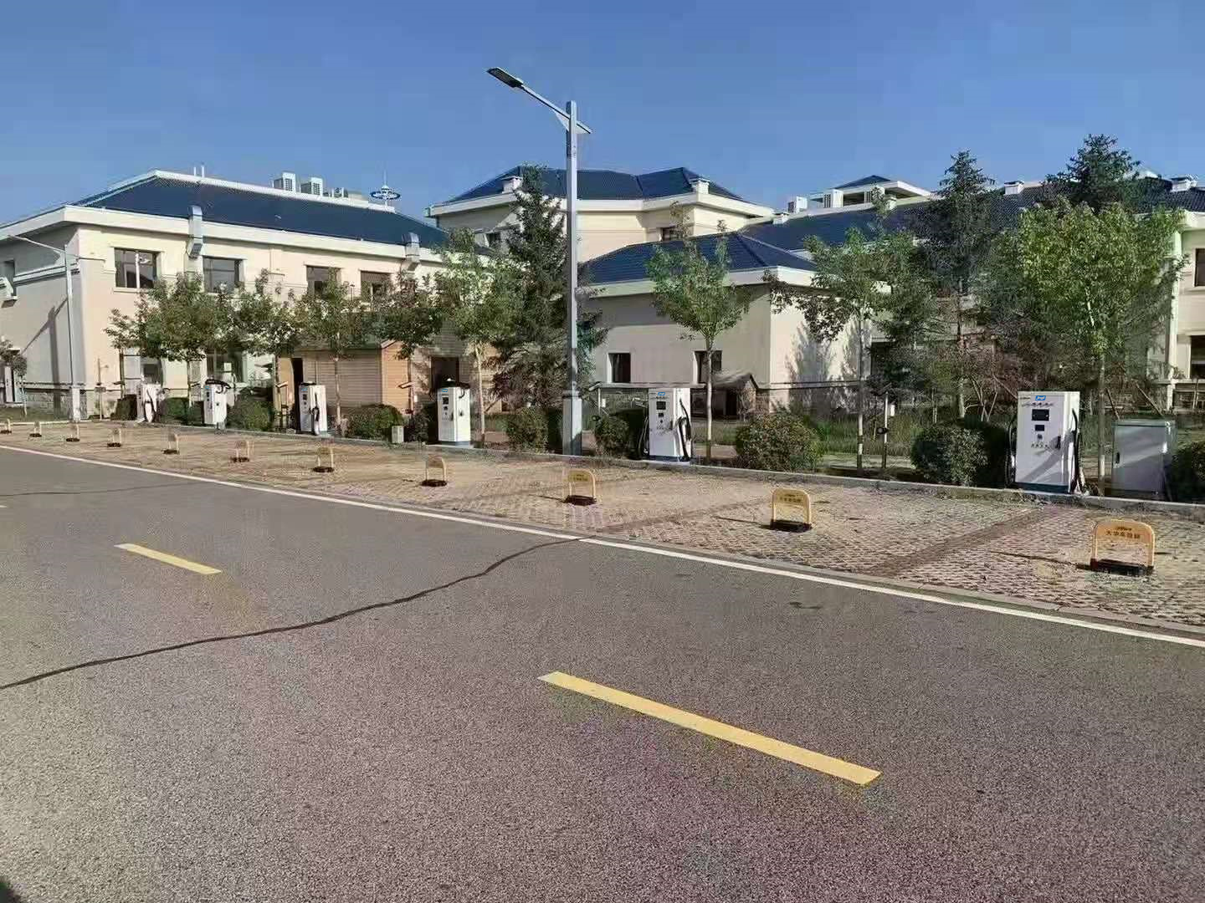
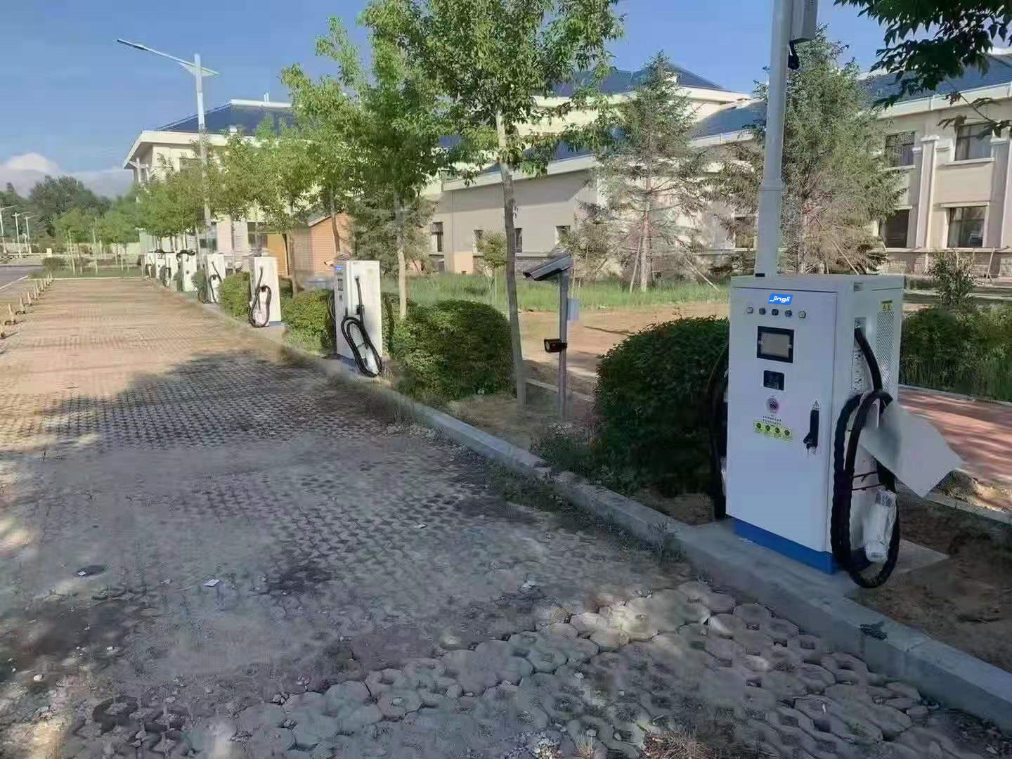
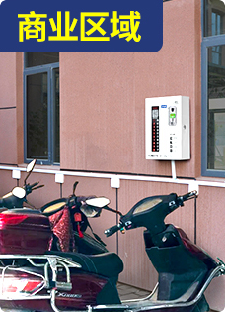
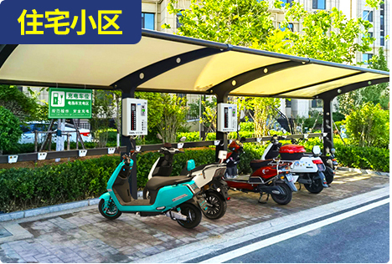
更多案例
福建泉州某小区地下停车场充电桩案例
绍兴越城区充电桩案例
宜春某小区地上停车场充电桩案例
云南充电桩建设案例
湖北某单位充电桩案例
商丘某小区电动车集中停放点建设案例
温州某医院充电桩案例
漳州某单位充电桩案例

Slide 16
谢谢观看
2022·Q4

